Slide 1
Corso di Software Architecture Design Presentazione dei risultati della Iteration Review n. 3 6 Giugno 2023
Identificativo del Team: G20
Componenti del Team: Roberto Sannino – Luca Cardellicchio
Identificativo del Task: T1

Slide 2
Descrizione del Task
Deve essere fornita la possibilità ai giocatori di consultare le classi Java disponibili consentendone il download del codice. Inoltre, deve essere possibile ricercare una classe per attributi specifici come:
complessità
data di aggiunta
Un amministratore del sistema deve poter caricare nuove classi con il relativo codice Java

Slide 3
Obiettivi dell’Iterazione
O1: Creazione di una prima versione dell’interfaccia web per l’upload delle classi
O2: CRUD APIs per l’amministratore
O3: Definizione della tabella e degli oggetti ORM per il salvataggio dei test generati automaticamente per ogni classe UT caricata

Slide 4
Attività Svolte
Sviluppo di prototipi, progettazione preliminare, raffinamento architettura, sviluppo di codice
Attività Organizzative
Aggiornamento del database Notion per la gestione delle attività del task
Creazione tabella Activities per monitorare l’effort dedicato ai task dell’iterazione

Slide 5
Artefatti
Modelli dell’architettura
Codice
Prototipo
Interfaccia componente
Modello dei dati
Elencare altri artefatti che si intende produrre nelle prossime iterazioni
Prototipo

Slide 6
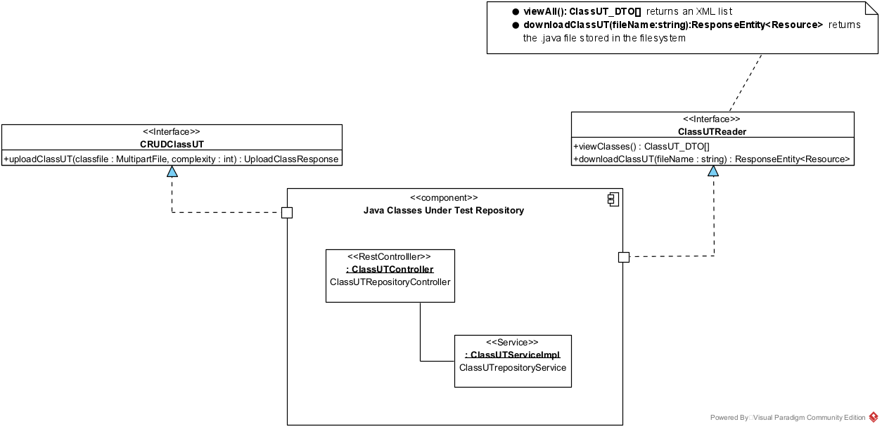
COMPONENT DIAGRAM

Slide 7
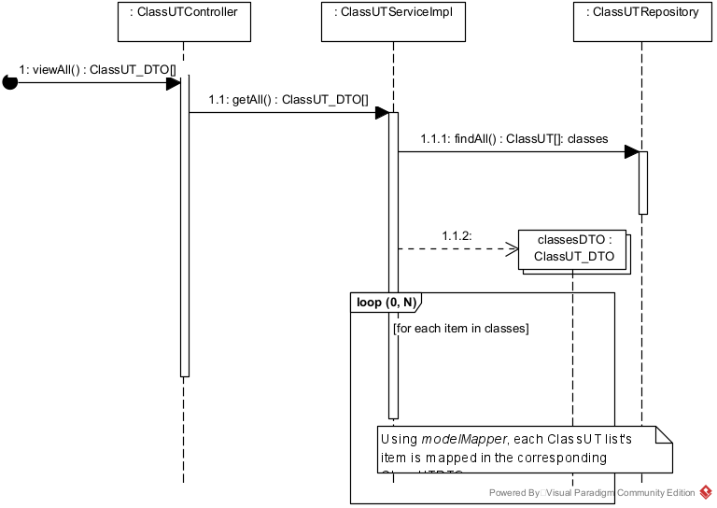
SEQUENCE DIAGRAM - viewAll

Slide 8
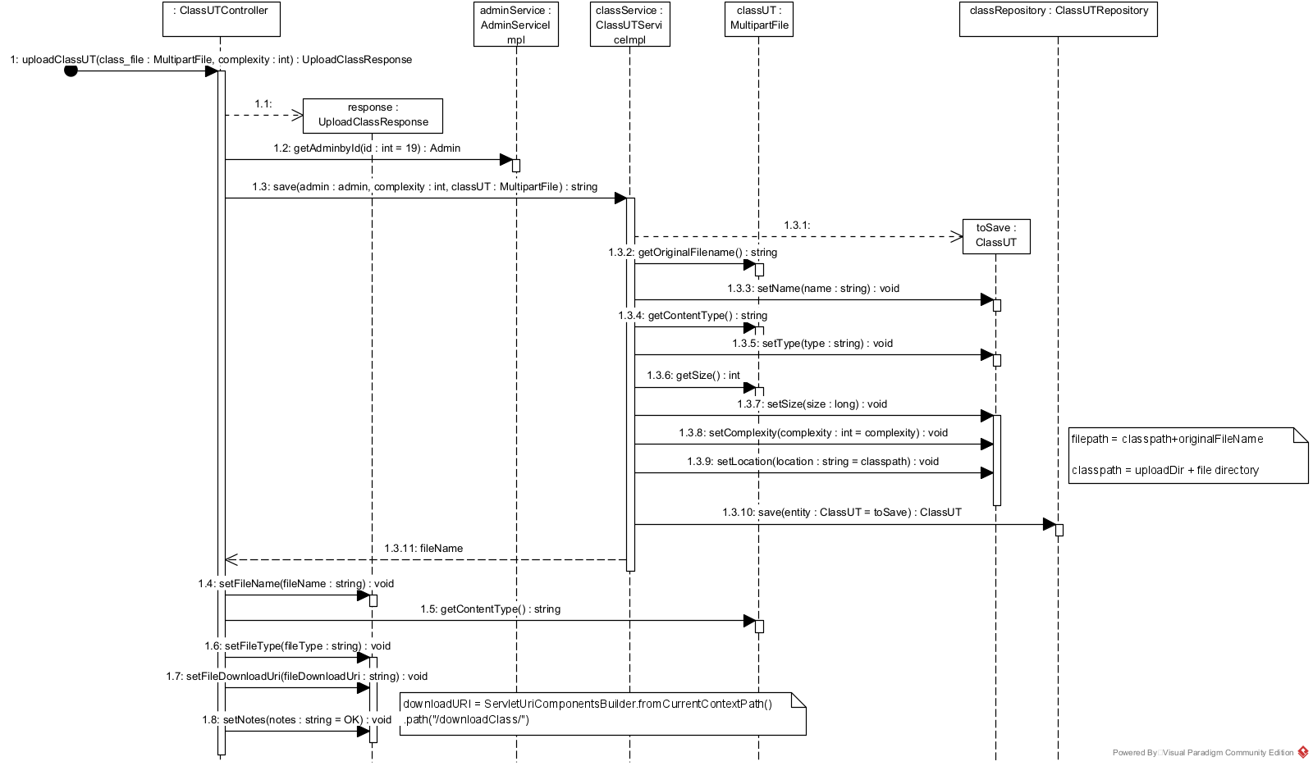
SEQUENCE DIAGRAM - uploadClassUT

Slide 9
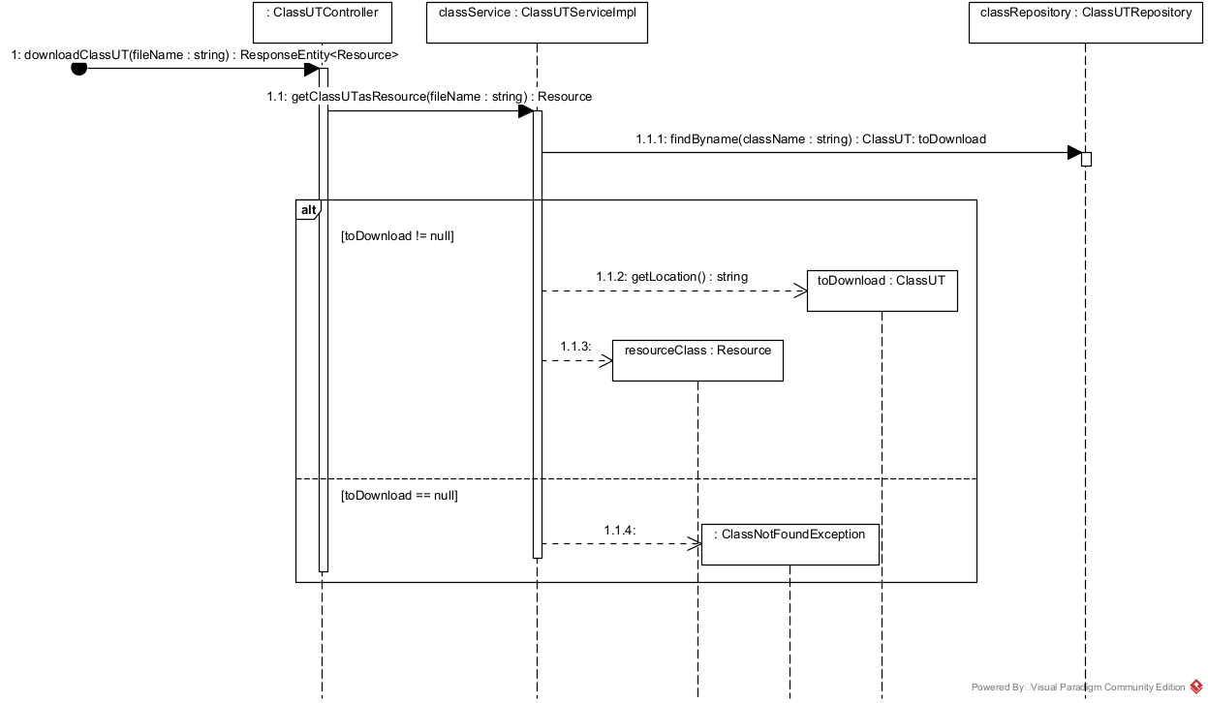
SEQUENCE DIAGRAM-downloadClassUT

Slide 10
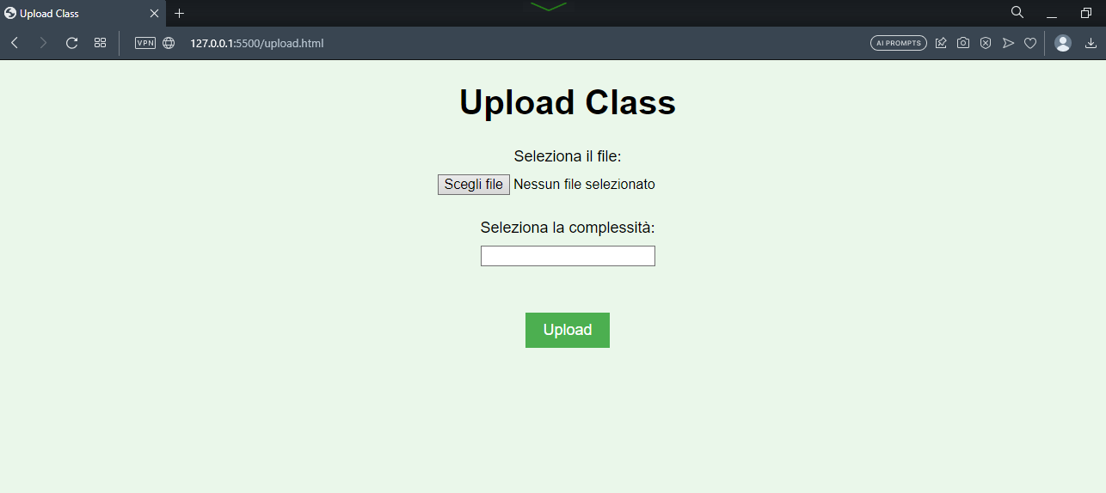
Interfaccia web per l’upload delle classiUT

Slide 11
Risultati ottenuti e sviluppi futuri
Cosa abbiamo ottenuto a valle dell’iterazione ?
Possibilità di realizzare CRUD APIs sfruttando i metodi dell’interfaccia JPARepository senza l’utilizzo di Query native
Come intendiamo procedere nella prossima iterazione?
CRUD APIs per i test
Generazione e salvataggio dei test per ciascuna ClasseUT caricata
Interfaccia per il login degli amministratori
Test delle funzionalità realizzate

